Slide 1

Буднік Ксеніі
Жыццёвы шлях Георгія Марчука

Slide 2
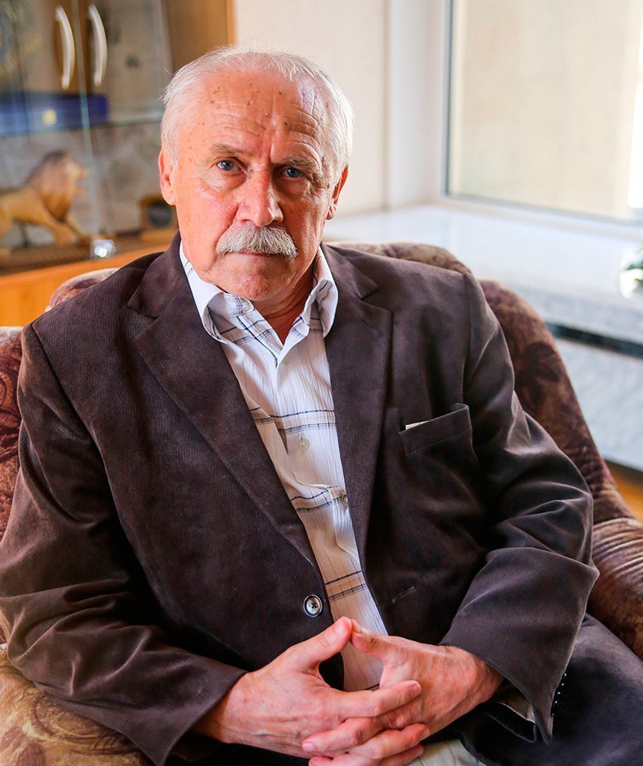
Георгій Васільевіч Марчук нарадзіўся 1 студзеня 1947 года ў Давыд-Гарадку. «У той год, — згадвае пісьменнік, — майму дзеду Змітру Асколка было пяцьдзясят дзевяць гадоў, бабе Насці — пяцьдзясят пяць, маці — Марыі Марчук — дваццаць чатыры гады. Я быў першым і адзіным дзіцём, якое нарадзілася ў нашай старой хаце ля касцёла. З вадою звязана і мая першая сур’ёзная хвароба — сухі плеўрыт».

Slide 3
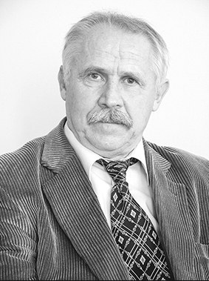


Бацькі будучага пісьменніка рана памерлі і пакінулі сына на выхаванне бабулі і дзядулі. Георгій не любіў заставацца ў хаце: «што рабіць са старымі дзедам і бабай — ён вечна шые чобаты, а яна гаспадарыць ды бегае да магазіна, каб пастаяць у калейцы па хлеб, масла, рыбу, крупы, муку, алей, таму я жыў на вуліцы, жыў вуліцай», — прыгадвае пісьменнік.

Slide 4
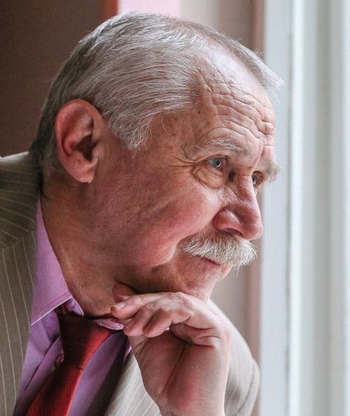

Пасля заканчэння школы Георгій паступаў ва Усесаюзны інстытут кінематаграфіі, але спроба была няўдалай. Прычыну Георгій Васільевіч тлумачыў ва ўспамінах: «Яшчэ моцна трымала сяброўства, школа (у нас быў на дзіва дружны клас), і зноў жа ўсё тыя ж хмурыя, зацятыя, вастрасловыя дзядзькі і цёткі з роднай вуліцы. Не прыйшоў яшчэ час, каб пакінуць мне іх назаўсёды і вяртацца толькі часам на іх пахаванне альбо ва ўспамінах.

Slide 5
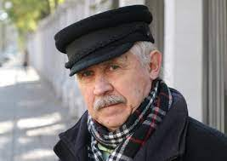
Працаваў кіраўніком драматычнага гуртка пры гарадскім Доме культуры ў Давыд-Гарадку, потым два гады — інструктарам Столінскага РДК, мастацкім кіраўніком ансамбля пры парку культуры і адпачынку ў горадзе Століне.
У гэты час на старонках газеты «Навіны Палесся» з’яўляюцца першыя гумарэскі, рэцэнзіі і апавяданні Г. Марчука. Высокае мастацтва ўсё больш прыцягвала пачынаючага пісьменніка.

Slide 6
У 1969 годзе Георгій Васільевіч пераехаў у Мінск і ўладкаваўся на працу на кінастудыю «Беларусьфільм»: спачатку адміністратарам, а потым асістэнтам рэжысёра аб’яднання тэлефільмаў. Паралельна з працай Г. Марчук завочна вучыўся на аддзяленні тэатразнаўства Беларускага тэатральна-мастацкага інстытута, а таксама працягваў свае творчыя спробы.
У 1973 годзе ў газетах «Літаратура і мастацтва» і «Чырвоная змена» пісьменнік надрукаваў свае творы «На шляху да самастойнасці» і «Знаходка», атрымаў прэмію на конкурсе драматургіі за аднаактовую п’есу. У 1974 годзе ён надрукаваў чарговыя апавяданні і гумарэскі, аналізаваў тэатральныя пастаноўкі і паступова сам перай­шоў да стварэння невялікіх аднаактовых п’ес, паехаў вучыцца на Вышэйшыя курсы рэжысёраў і сцэнарыстаў у Маскву.

Slide 7
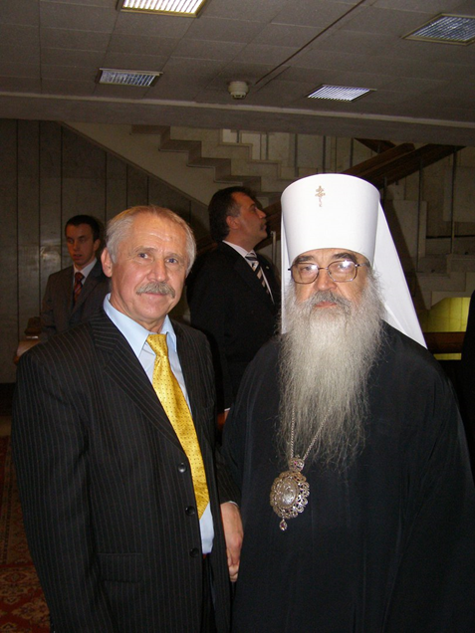
Асаблівы поспех атрымала п’еса «Люцікі-кветачкі», якая была пастаўлена на сцэне народнага тэатра ў Мазыры. «У гэтага спектакля, — адзначае Г. Марчук, — акрамя таго, што ён нарадзіў мяне, натхніў, прымусіў паверыць у свае сілы, прынёс першую спакусу вядомасці, адкрыў дарогу на ўсесаюзныя і рэспубліканскія семінары маладых пісьменнікаў, аказаўся на дзіва доўгі (ён і цяпер жыве) і шчаслівы лёс. У 1986 годзе менавіта за “Люцікі-кветачкі” Мазырскі народны тэатр атрымаў Гран-пры на тэатральным фестывалі аматарскіх тэатраў у Вільяндзі (Эстонія)».

Slide 8

«Крык на хутары», «Прызнанне ў забойстве» і «Кветкі правінцыі» складаюць своеасаблівы палескі цыкл твораў Г. Марчука, які ахоплівае вялікі гістарычны перыяд: ад заходнебеларускага жыцця і да пасляваеннай рэчаіснасці. Аб’ядноўваючым стрыжнем раманаў з’яўляецца невялікае палескае мястэчка Нырча, у якім даволі празрыста акрэсліваецца родны пісьменніку Давыд-Гарадок. Суадносна з ім згадваюцца іншыя мясціны Століншчыны: Хорск, Альшаны, Рамель, Белавуша, Дубай.

Slide 9


У 1997 годзе выйшаў яго зборнік «Хаос». Гэта своеасаблівыя абразкі, малюнкі, зробленыя з натуры, падгледжаныя ў жыцці і асэнсаваныя на старонках кнігі. У ёй пераплятаюцца вострыя сюжэты і праўда жыцця, трагедыя і гумар. Знаходзячыся на мяжы паміж хаосам і гармоніяй, чалавек толькі сам, на думку пісьменніка, мае права зрабіць выбар: ці ён будзе, як раб, служыць граху, грашам, ці здолее ўзвысіцца над абставінамі. Такі лейтматыў усёй кнігі. Яна адзначана як адна з лепшых кніг Беларусі 1997 года.

Slide 10
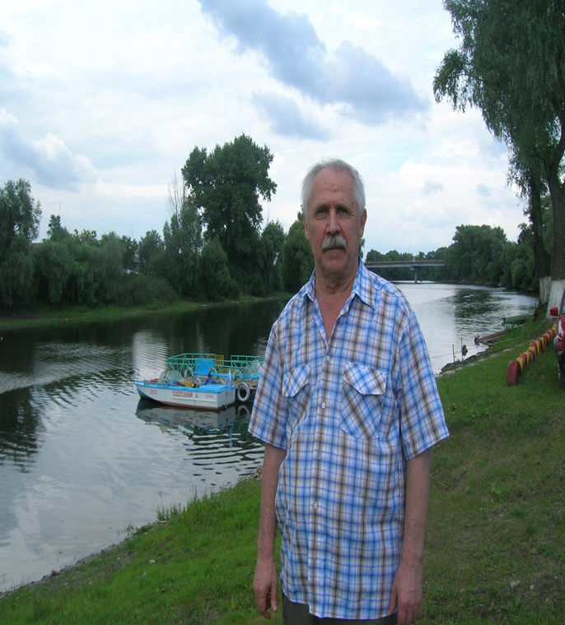

За 45 гадоў літаратурнай творчасці напісаў:
8 раманаў,
100 навел,
60 казак,
50 п’ес ,
каля 500 афарызмаў.

Slide 11
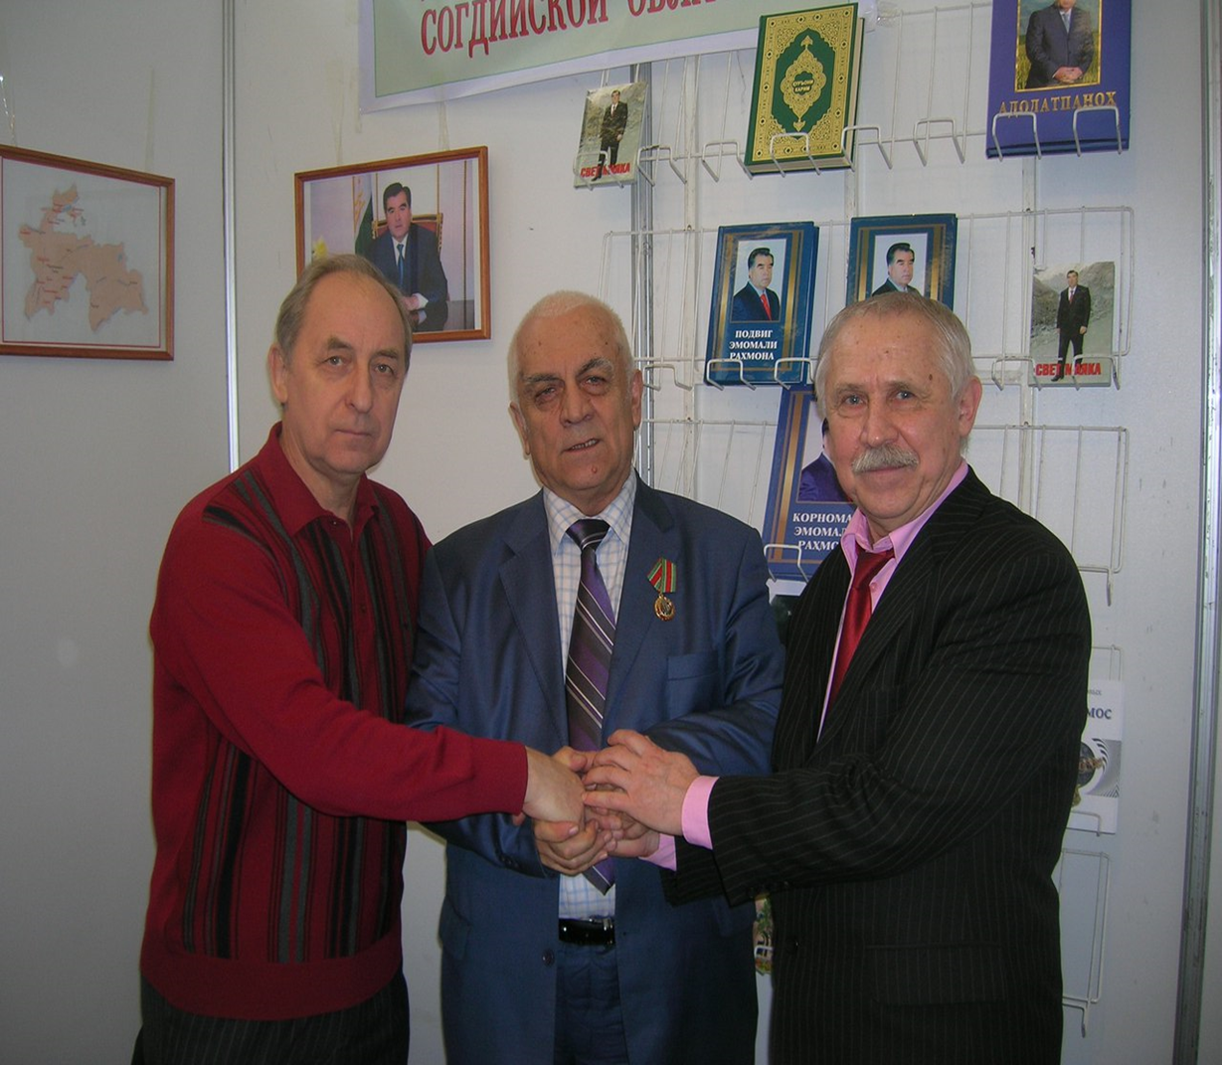
Акрамя актыўнай творчай дзейнасці, Георгій Марчук плённа працаваў на розных адказных пасадах: быў загадчыкам літаратурнай часткі Тэатра-студыі кінаакцёра, дырэктарам выдавецтва «Мастацкая літаратура», сакратаром Саюза пісьменнікаў Беларусі.
Жыве мастак слова ў Мінску, актыўна працуе.

Slide 12
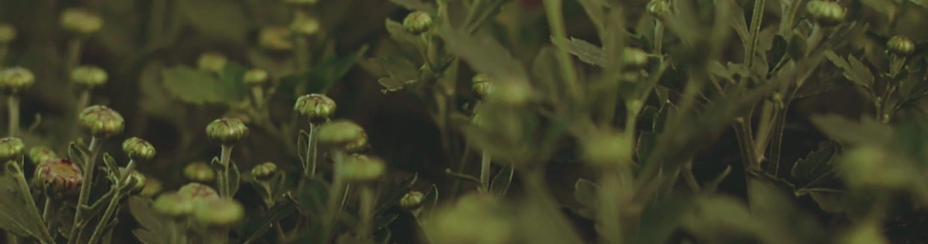

Дзякуй за ўвагу

